Slide 1
Introdução à UML
Engenharia de Software
Versão 1.0 – 01/05/2013

Slide 2
Agenda
Era uma vez ... (História).
Modelagem.
UML.
Arquitetura da UML.

Slide 3
Era uma vez ... (História)
Linguagens orientadas a objetos: décadas de 70 e 80.
Métodos orientados a objetos: 1a. metade da década de 90.
Mais de 50 métodos existentes em 1994.

Slide 4
Era uma vez .... (História)
Metodologias:
  Booch (Booch);
  OOSE: Object-Oriented Software Engineering (Jacobson);
  OMT: Object Modeling Technique (Rumbaugh);

Slide 5
Era uma vez ...(História)
Unificação:
  Fazer a modelagem de sistemas, do conceito ao artefato executável, com a utilização de técnicas orientadas a objetos.
  Incluir questões de escala, inerentes a sistemas complexos e de tarefas críticas.
  Criar uma linguagem de modelagem a ser utilizada por seres humanos e por máquinas.

Slide 6
Era uma vez ...(História)
Unificação:
  1994: Rumbaugh se une a Booch na Rational Software e iniciam o processo de unificação dos métodos Booch e OMT.
  1995: Esboço da versão 0.8 do chamado Método Unificado.
  1995: Jacobson se associa a Rational e o escopo do projeto inclui agora o método OOSE.
  1996: Lançados os documentos da versão 0.9 da UML.

Slide 7
Era uma vez ...(História)
Unificação:
  1997: A UML versão 1.0 é adotada pelo OMG (Object Management Group) como linguagem-padrão para modelagem.
  1997: UML versão 1.1
  1998: UML 1.2 assumida pelo RTF (Revision Task Force).
  1998: UML 1.3 lançada pelo RTF.
  Atualmente: UML 2.0.

Slide 8
Modelagem
“Uma empresa de software bem-sucedida é aquela que fornece software de qualidade e capaz de atender as necessidades dos usuários.”
Bom Software X Documentos Bonitos
Fundamental
Secundário,
Irrelevante

Slide 9
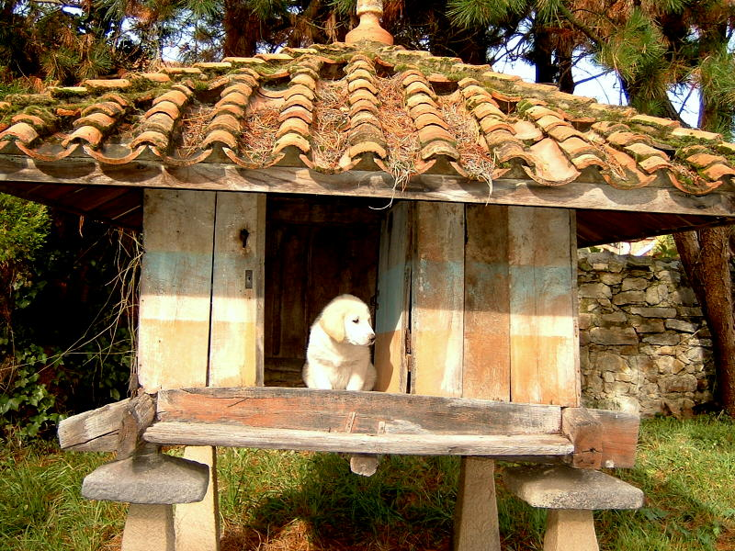
Modelagem
Construindo uma casa de cachorro....

Slide 10
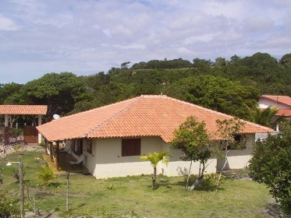
Modelagem
Construindo uma casa ....

Slide 11
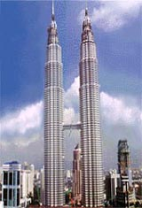
Modelagem
Construindo um prédio ....

Slide 12
Modelagem
“Curiosamente, muitas empresas de desenvolvimento de software começam querendo construir prédios altos, como se estivessem fazendo uma casinha de cachorro”. (Booch)

Slide 13
Modelagem
O que é um modelo?
“Um modelo é uma simplificação da realidade”.
Por que fazer a modelagem?
“Construímos modelos para compreender melhor o sistema que estamos desenvolvendo”.

Slide 14
Modelagem
Os modelos ajudam a visualizar o sistema como ele é ou como desejamos que ele seja.
Os modelos permitem especificar a estrutura ou o comportamento do sistema.
Os modelos proporcionam um guia para a construção do sistema.
Os modelos documentam as decisões tomadas.

Slide 15
Modelagem
A escolha dos modelos a serem criados tem profunda influência sobre a maneira como um determinado problema é atacado e como uma solução é definida.
Cada modelo poderá ser expresso em diferentes níveis de precisão.
Os melhores modelos estão relacionados à realidade.
Nenhum modelo único é suficiente. Qualquer sistema não-trivial será melhor investigado por meio de um pequeno conjunto de modelos quase independentes.

Slide 16
UML
A UML (Unified Modeling Language) é uma linguagem-padrão para a elaboração da estrutura de projetos de software.
É uma parte de um método para o desenvolvimento de software.
É independente do método de desenvolvimento de software.

Slide 17
UML
É uma linguagem:
  Vocabulário.
  Sintaxe.
  Semântica.
Objetivos:
  Visualizar
  Especificar
  Construir
  Documentar
Geradores Automáticos

Slide 18
UML
É uma linguagem para visualização:
  Um figura diz mais que mil palavras ....
Símbolos
Gráficos
Semântica
=
Ausência de
Ambiguidade
+

Slide 19
UML
É uma linguagem para especificação:
  Análise.
  Projeto.
  Implementação.

Slide 20
UML
É uma linguagem para construção:
  Os modelos da UML podem ser mapeados diretamente em linguagens de programação tais como Java, C++, etc.
  É possível a geração de código a partir de modelos UML e a geração de modelos UML a partir de códigos.
  Execução direta dos modelos, simulação de sistemas e a instrumentação de sistemas em execução.

Slide 21
UML
É uma linguagem para documentação:
  Requisitos.
  Arquitetura.
  Projeto.
  Código-fonte.
  Planos de projeto.
  Testes.
  Protótipos.
  Versões.

Slide 22
UML
Onde a UML pode ser utilizada?
  Sistemas de informações corporativos.
  Serviços bancários e financeiros.
  Telecomunicações.
  Transportes.
  Defesa/Espaço aéreo.
  Vendas de varejo.
  Eletrônica médica.
  Científicos.
  Serviços distribuídos baseados em Web.

Slide 23
Arquitetura da UML
Visão do
projeto
Visão da
implementação
Visão do
Caso de Uso
Visão do
processo
Visão da
implantação

Slide 24
Arquitetura UML
Visão de Casos de Uso: Descreve o comportamento do sistema conforme é visto pelos usuários finais, analistas e pessoal de teste.
Visão do projeto: Classes, interfaces e colaborações que formam o vocabulário do problema e da solução.

Slide 25
Arquitetura UML
Visão do processo: Threads e os processos. Cuida de mecanismos de concorrência e sincronismo. Foco nas questões de desempenho, escalabilidade e throughput.
Visão da implementação: Componentes e arquivos. Gerenciamento de configurações.
Visão da implantação: Topologia de hardware em que o sistema será executado.

Slide 26
UML (Partes)
Itens:
  Estruturais.
  Comportamentais.
  Agrupamento.
  Anotacionais.

Slide 27
UML (Partes)
Itens Estruturais:
  Classe.
  Interface.
  Colaborações.
  Casos de uso.
  Classes ativas.
  Componentes.
  Nós.

Slide 28
UML (Partes)
Itens Comportamentais:
  Interação.
  Máquinas de estado.
Itens de agrupamentos:
  Pacotes.
Itens anotacionais:
  Notas.

Slide 29
UML (Partes)
Relacionamentos:
  Dependência.
  Associação.
  Generalização.
  Realização.

Slide 30
UML (Partes)
Diagramas:
  Estáticos:
    Diagrama de classes.
    Diagrama de objetos.
    Diagrama de componentes.
    Diagrama de implantação.
    Diagrama de pacotes. (2.0)
    Diagrama de componentes. (2.0)
    Composite Structure Diagram. (2.0)

Slide 31
UML (Partes)
Diagramas:
  Dinâmicos:
    Diagrama de casos de uso.
    Diagrama de seqüência.
    Diagrama de colaboração.
    Diagrama de gráfico de estados.
    Diagrama de atividade.
    Diagrama de comunicação. (2.0)
    Diagrama de interação. (2.0)
    Diagrama de timing. (2.0)

